Slide 1


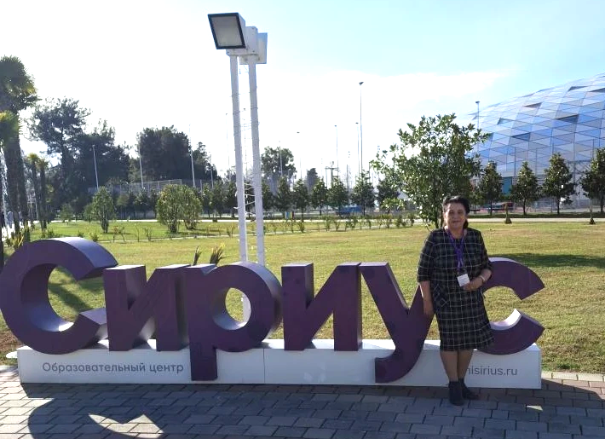
Профильное обучение биологии в Сириус классах: первые итоги и перспективы
Чубарьян Галина Зауровна,
Заслуженный учитель рф,
МАОУ «Школа № 60»
Г. Ростов-на-Дону
2026

Slide 2

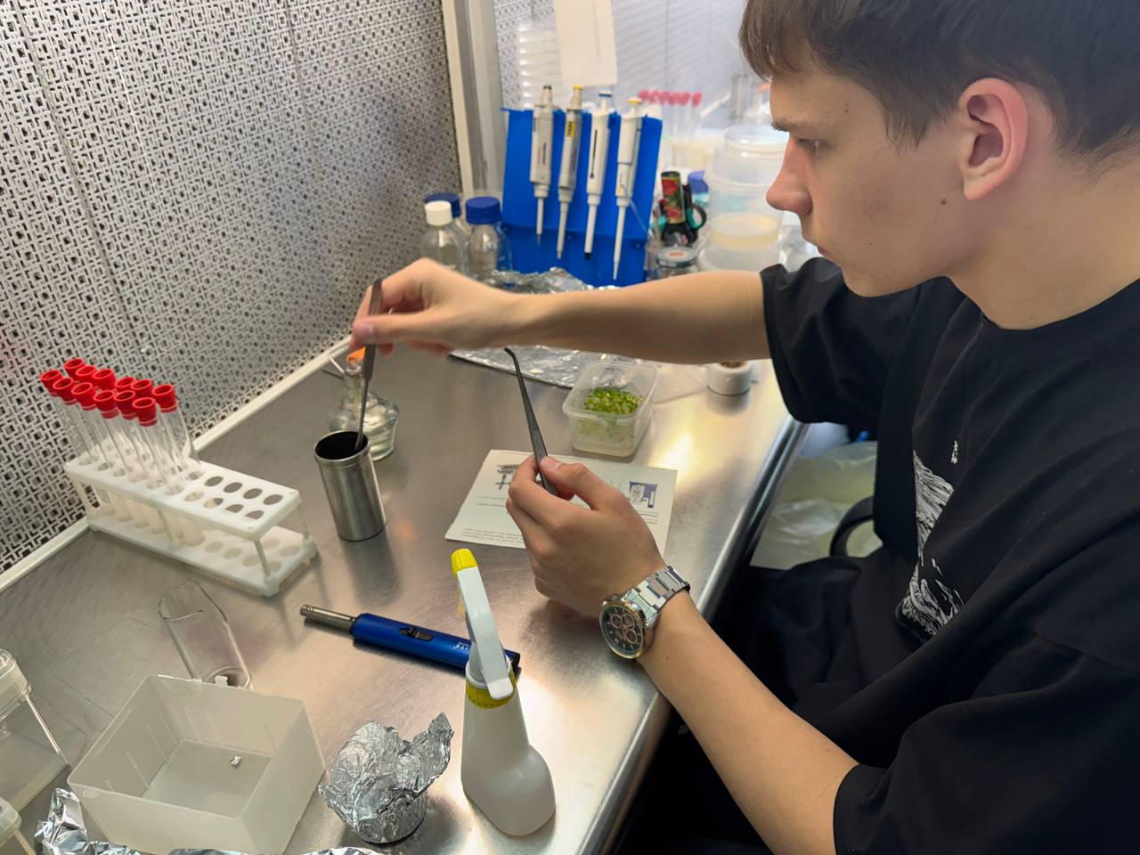
Цели и задачи проекта
Образовательные организации – участники проекта ШАПС в 2025-2026 уч. г.
385 школ из 54 регионов страны
Цель: создание сети ведущих образовательных организаций, реализующих системное углубленное естественнонаучное образование.
Задачи:
интеграция основного и дополнительного образования, обеспечивающая вариативность образовательных маршрутов и эффективное использование временных ресурсов обучающихся и преподавателей;
разработка и реализация программ углубленного изучения предметов, приоритетных для развития экономики регионов, обеспечивающих высокие образовательные результаты по предметам;
формирование у обучающихся устойчивой мотивации к изучению учебных предметов посредством системы проектных заданий, разработанных совместно с компаниями-партнерами и вузами-партнерами;
создание и поддержание образовательной среды, благоприятной для развития талантов и формирования научной гражданственности;
обеспечение взаимодействия образовательных организаций с предприятиями и вузами региона с целью формирования непрерывного образовательного и профессионального маршрута «школа – вуз – предприятие».
МАОУ «Лицей № 11»
МАОУ «Школа № 60»
МБОУ «Лицей № 50 при ДГТУ»
2 ДКК ДГТУ Гимназия ДГТУ
МАОУ «Классический лицей № 1»

Slide 3
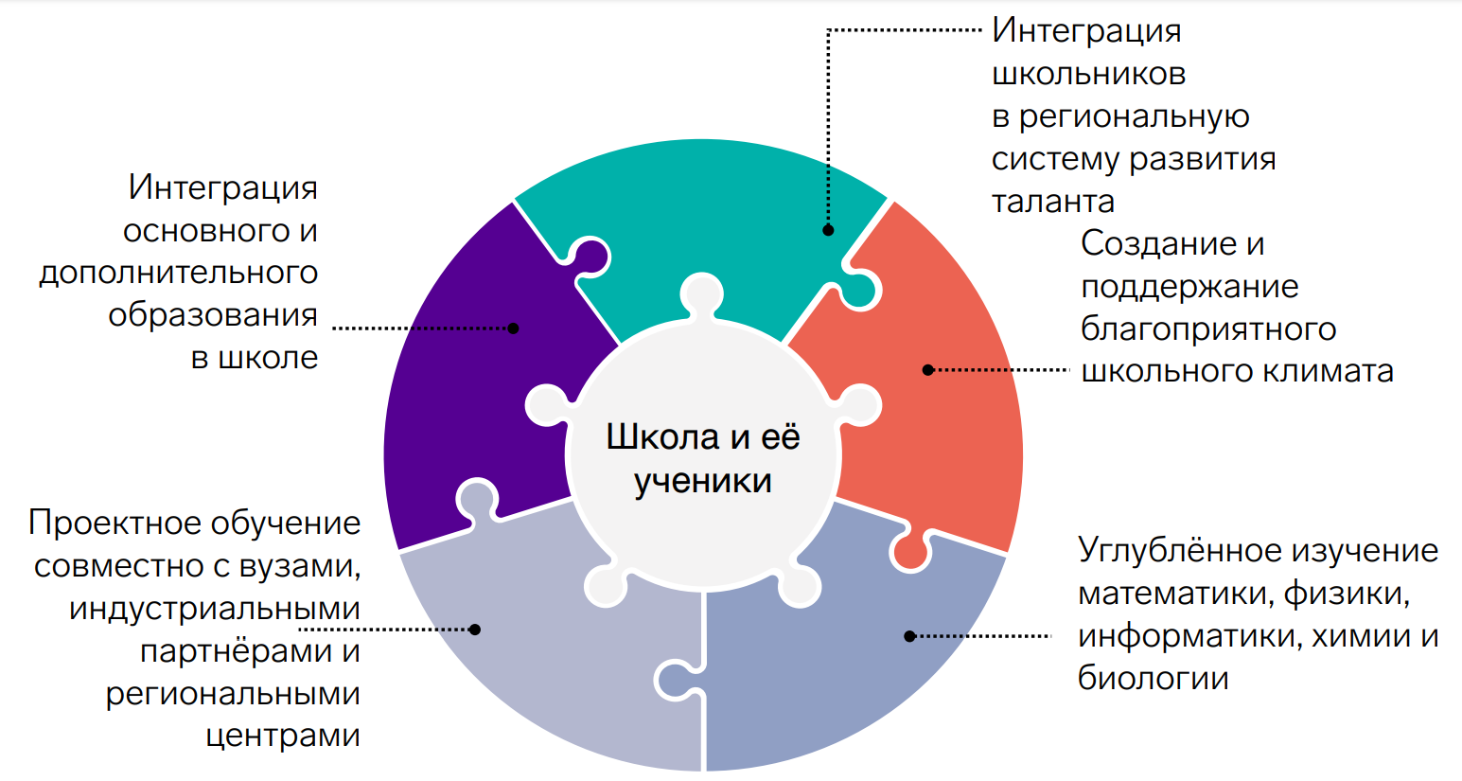

Slide 4
Количество учебных занятий по профильным предметам и курсам внеурочной деятельности
      7–9 КЛАССЫ ХИМИКО-БИОЛОГИЧЕСКОГО НАПРАВЛЕНИЯ («ХИМИЯ» И «БИОЛОГИЯ»)
7–9 классы химико-биологического направления («Химия», «Биология» и «Математика»)
Наименование профильного предмета/курса внеурочной деятельности | Количество академических часов в неделю
 | 7 класс | 8 класс | 9 класс
Биология | 2 | 3 | 3
Химия | 1 | 4 | 3
Проектно-исследовательская деятельность | 1 | 1 | 1
Биологический практикум | 1 | 1 | 1
Задачный практикум по химии | - | - | 1
Наименование профильного предмета/курса внеурочной деятельности | Количество академических часов в неделю
 | 7 класс | 8 класс | 9 класс
Биология | 2 | 3 | 3
Химия | 1 | 4 | 3
Математика | 8 | 8 | 8
Проектно-исследовательская деятельность | 1 | 1 | 1
Биологический практикум | 1 | 1 | 1
Задачный практикум по химии | - | - | 1

Slide 5
10–11 классы химико-биологического направления («Химия» и «Биология»)
10–11 классы химико-биологического направления («Химия», «Биология» и «Математика»)
Наименование профильного предмета/курса внеурочной деятельности | Количество академических часов в неделю
 | 10 класс | 11 класс
Биология | 4 | 4
Химия | 4 | 4
Проектно-исследовательская деятельность | 1 | 1
Биологический практикум | 1 | 1
Наименование профильного предмета/курса внеурочной деятельности | Количество академических часов в неделю
 | 10 класс | 11 класс
Биология | 4 | 4
Химия | 4 | 4
Математика | 8 | 8
Проектно-исследовательская деятельность | 1 | 1
Биологический практикум | 1 | 1

Slide 6
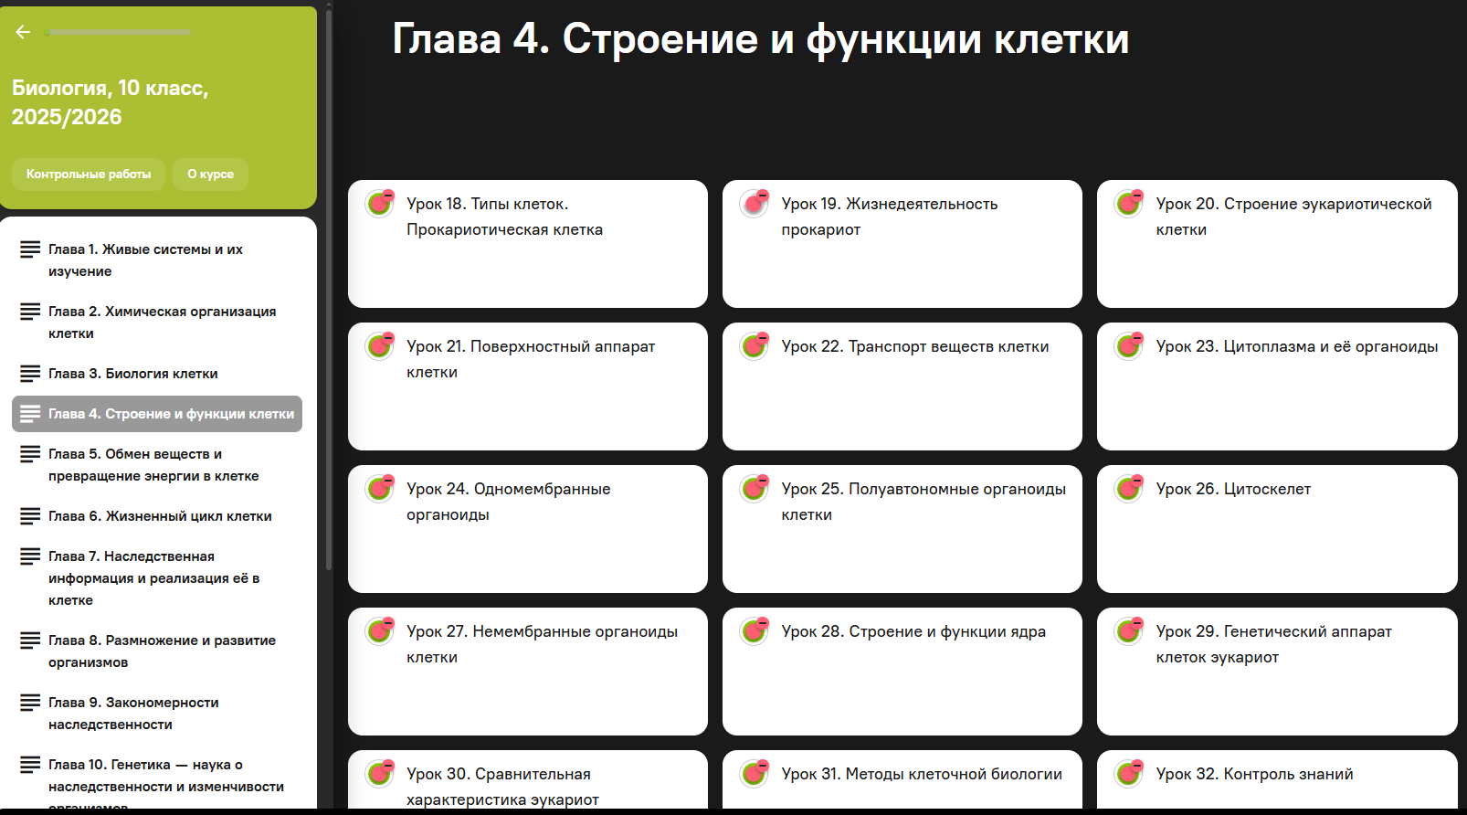

Slide 7
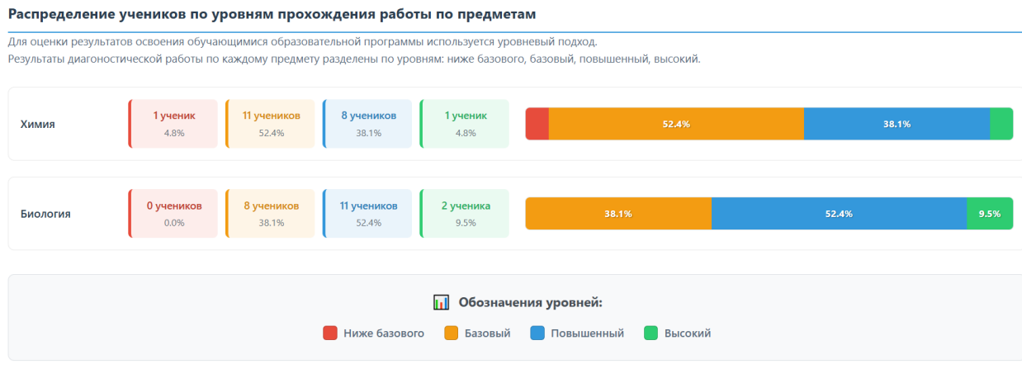
Распределение учеников по уровням прохождения работы

Slide 8
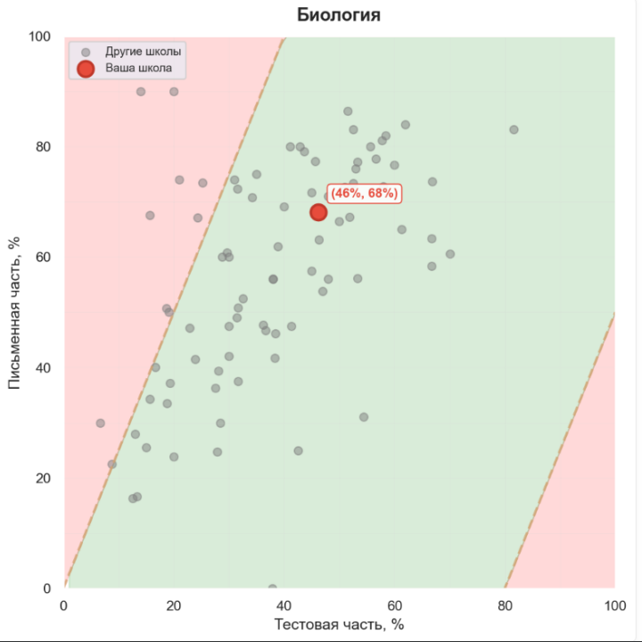

Slide 9
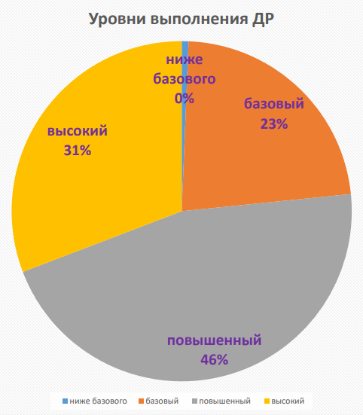
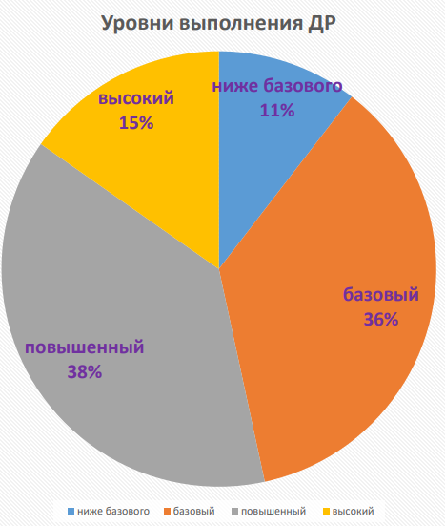
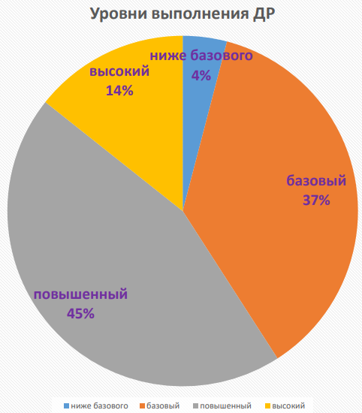
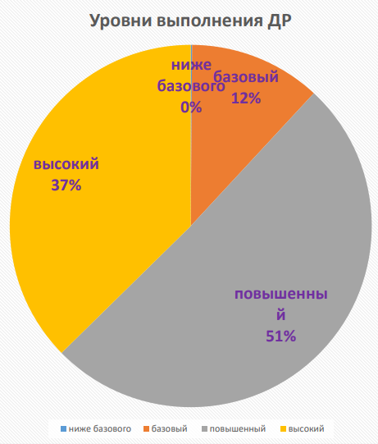
Уровни выполнения диагностической работы (декабрь 2025)
8 класс
11 класс
7 класс
10 класс

Slide 10
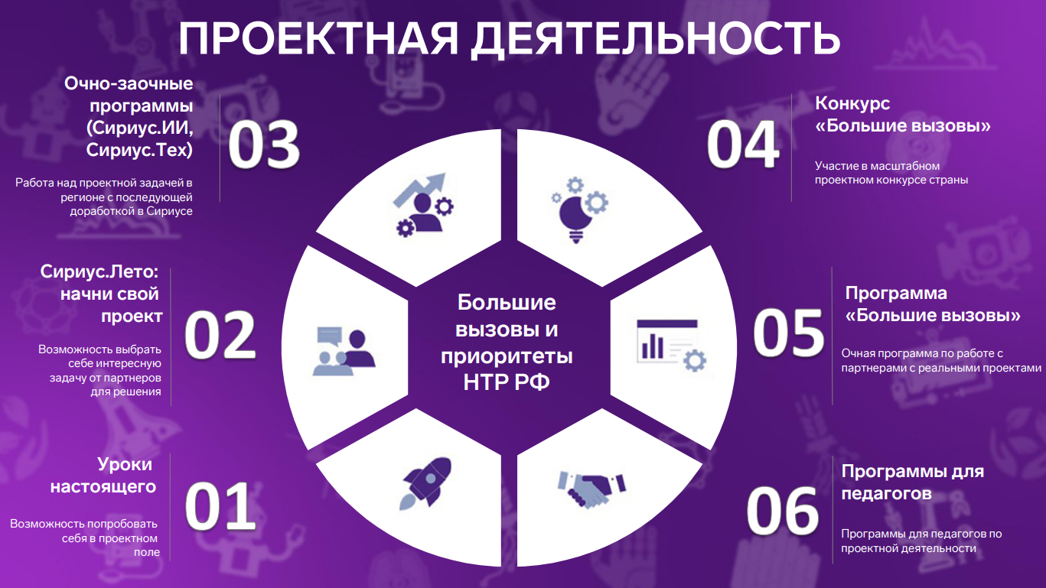

Slide 11
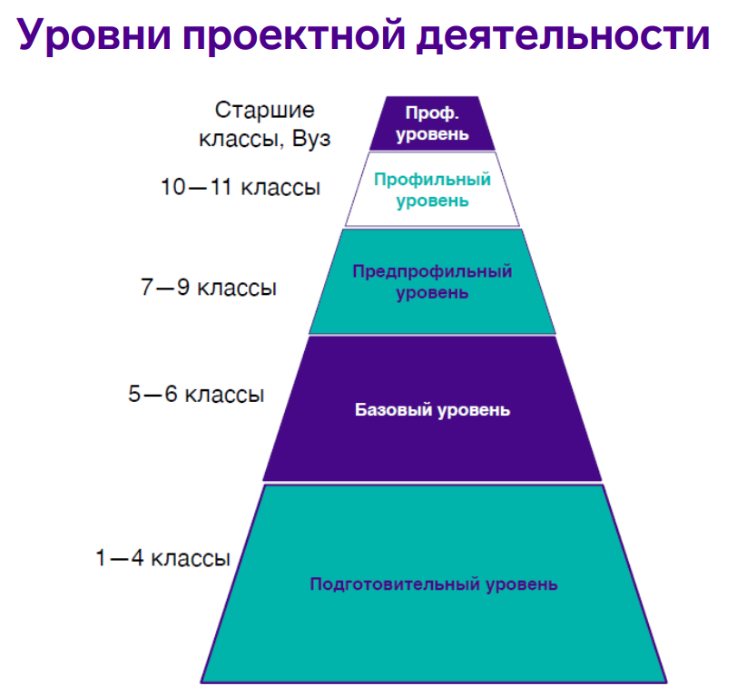


Slide 12
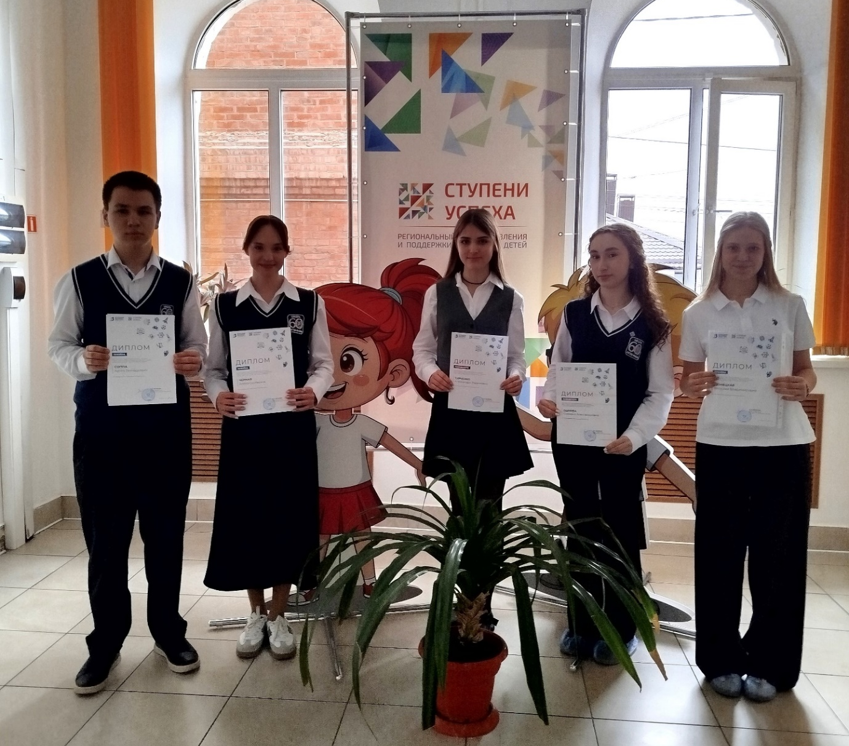
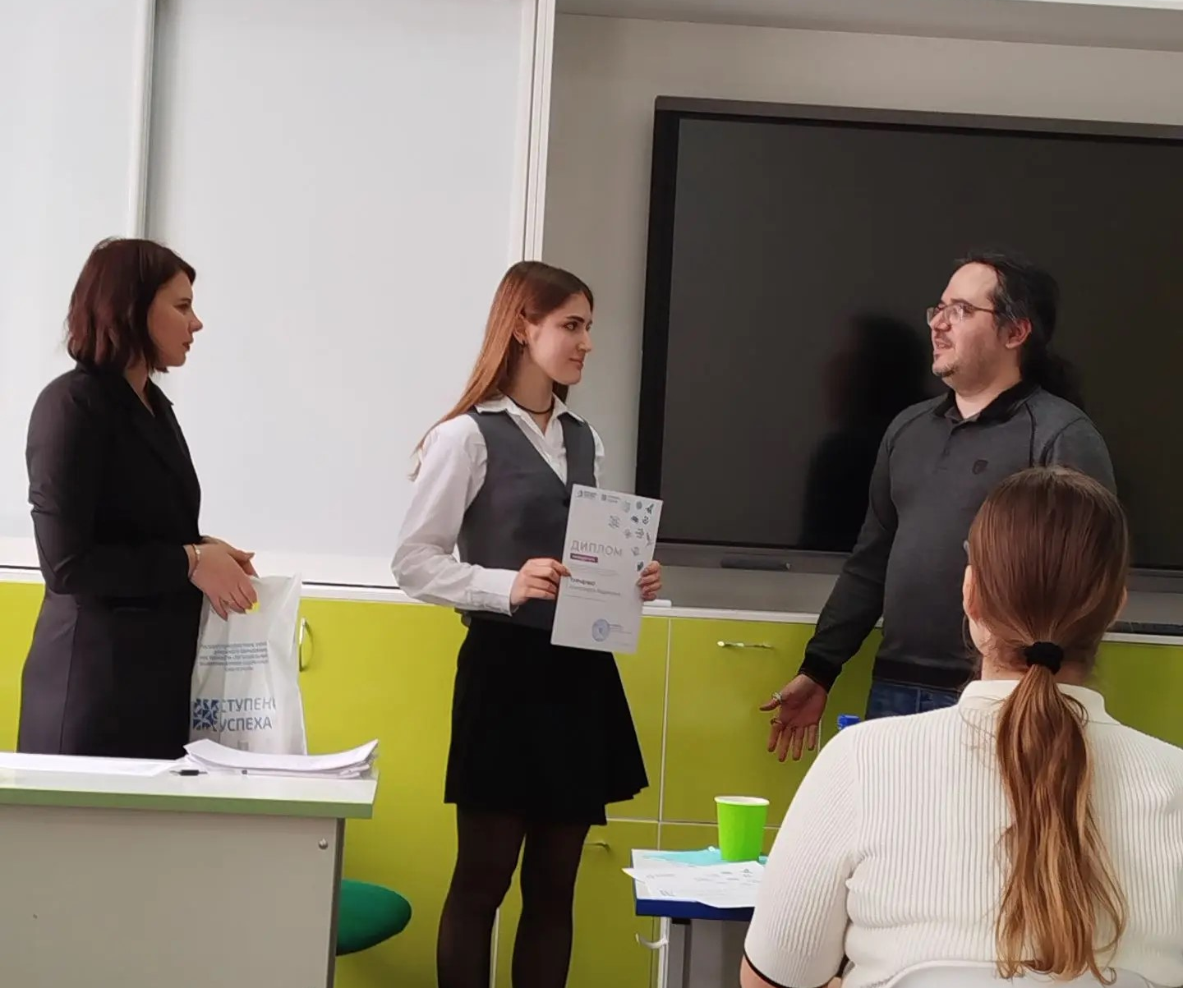
Защита проектов региональный трек

Slide 13
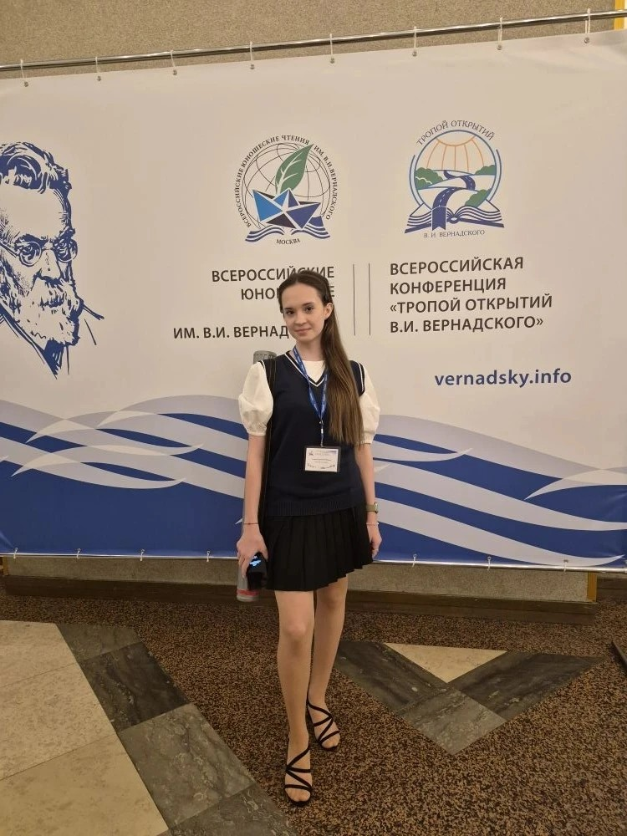
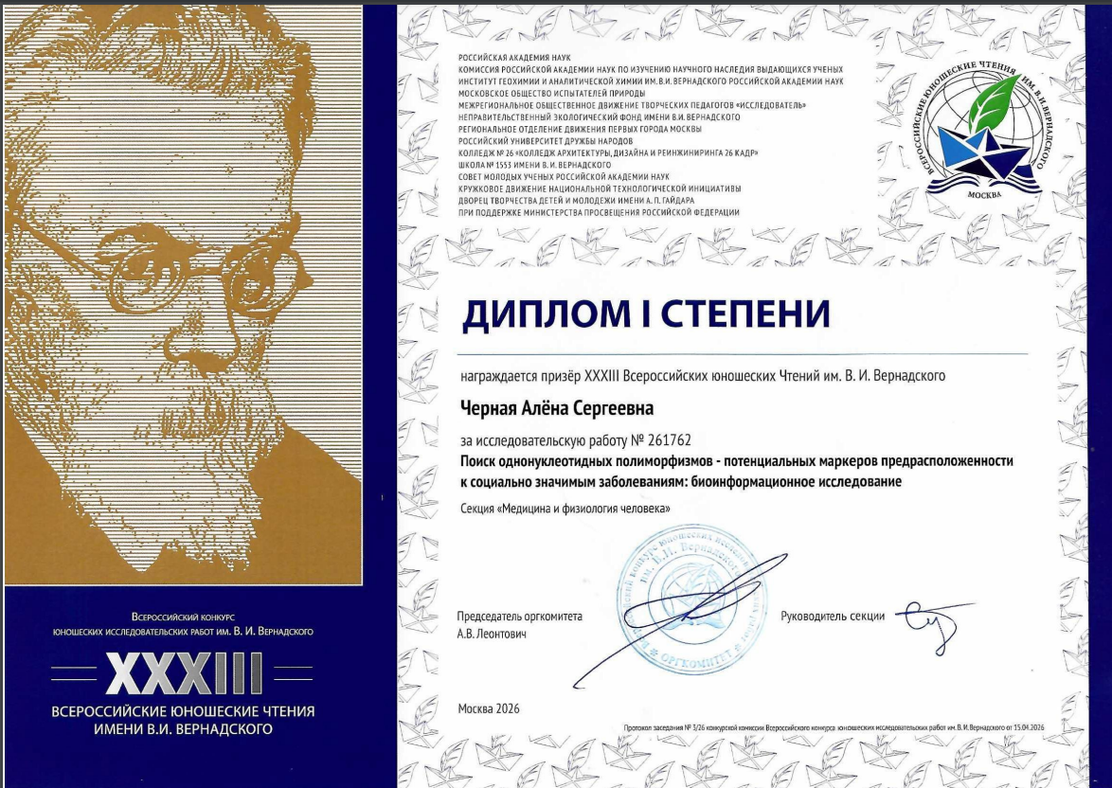
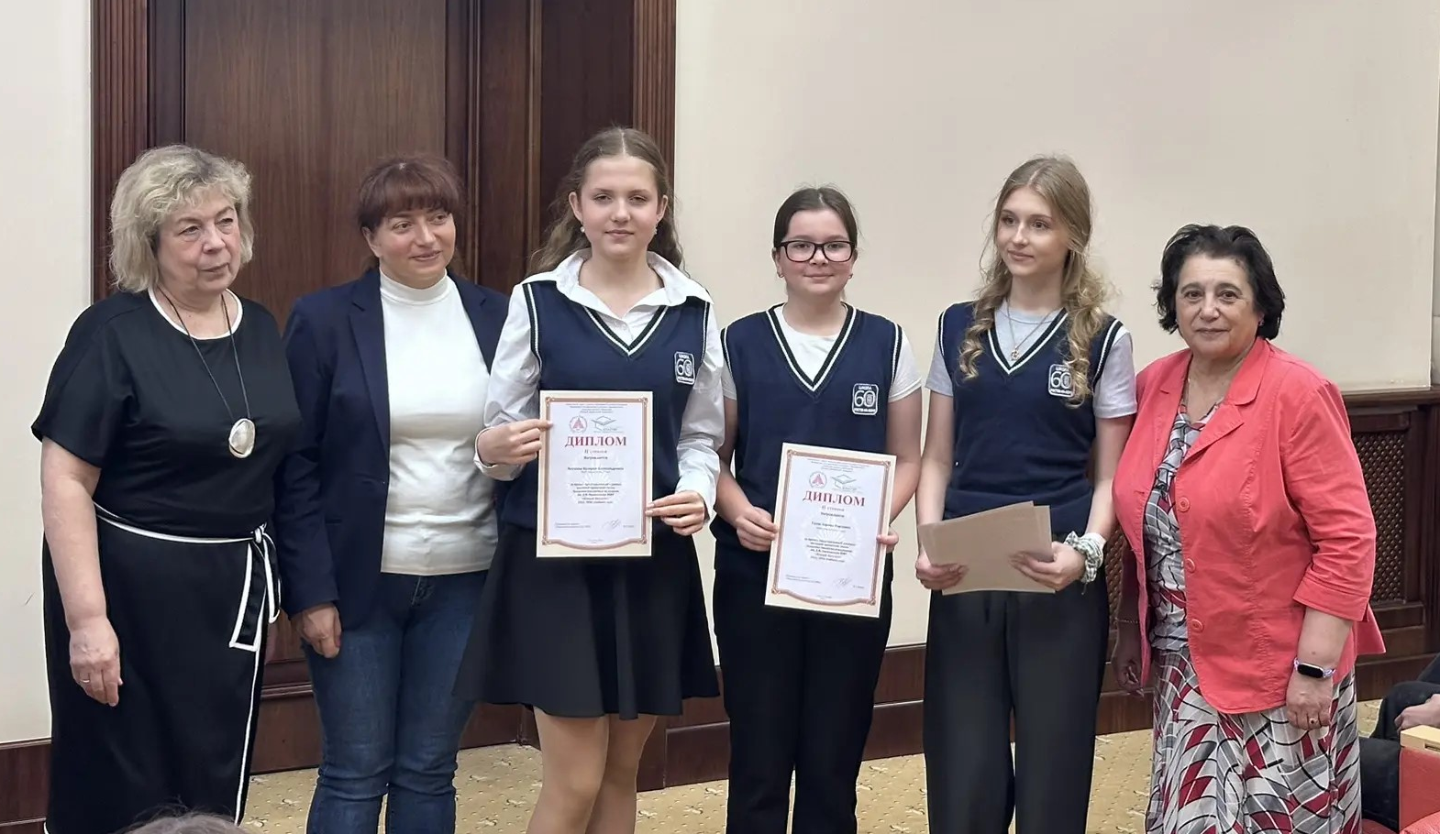
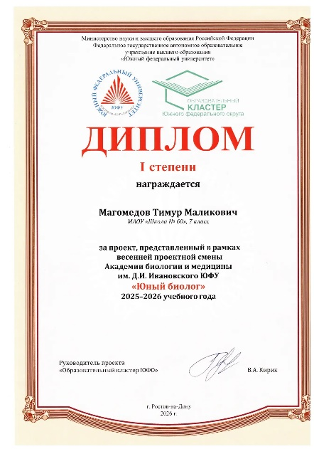
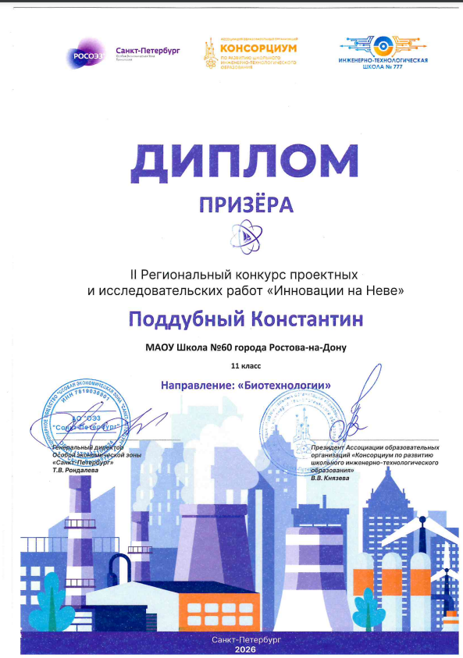


Slide 14
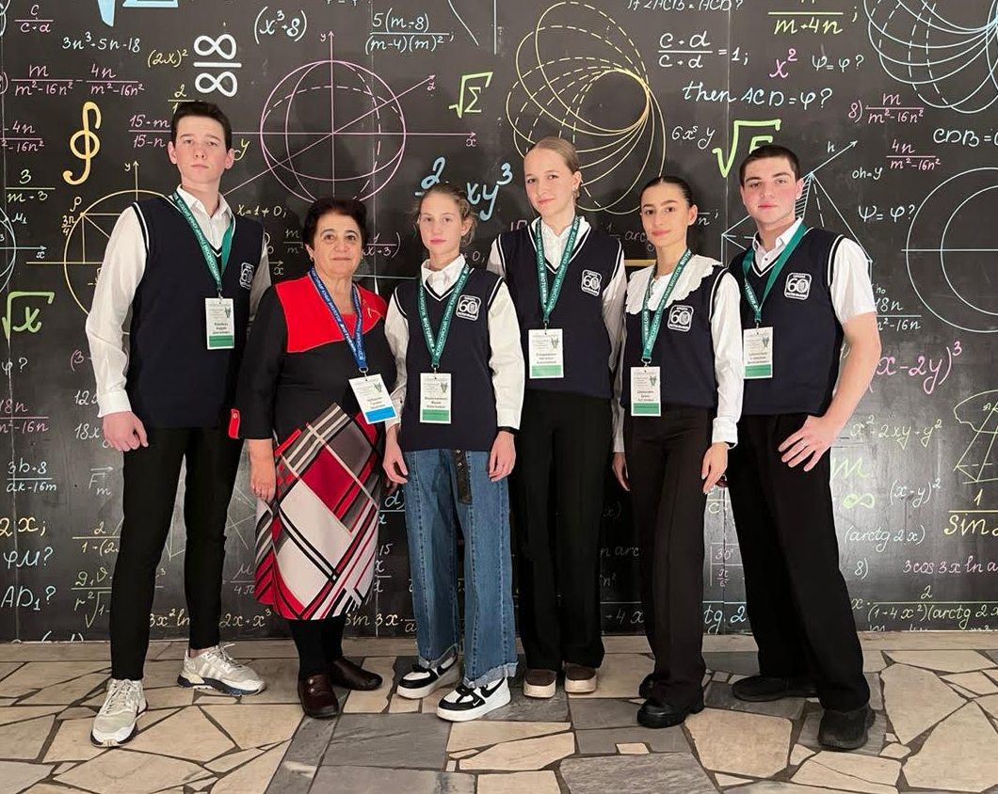
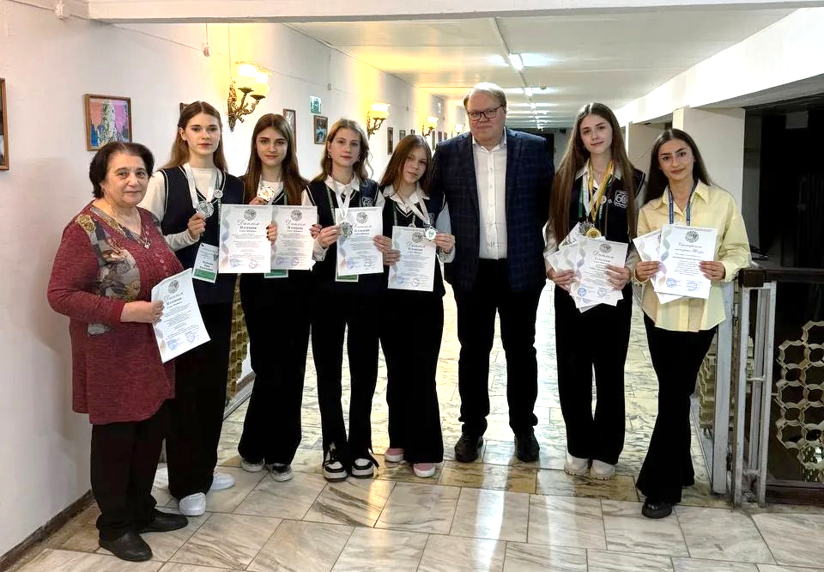
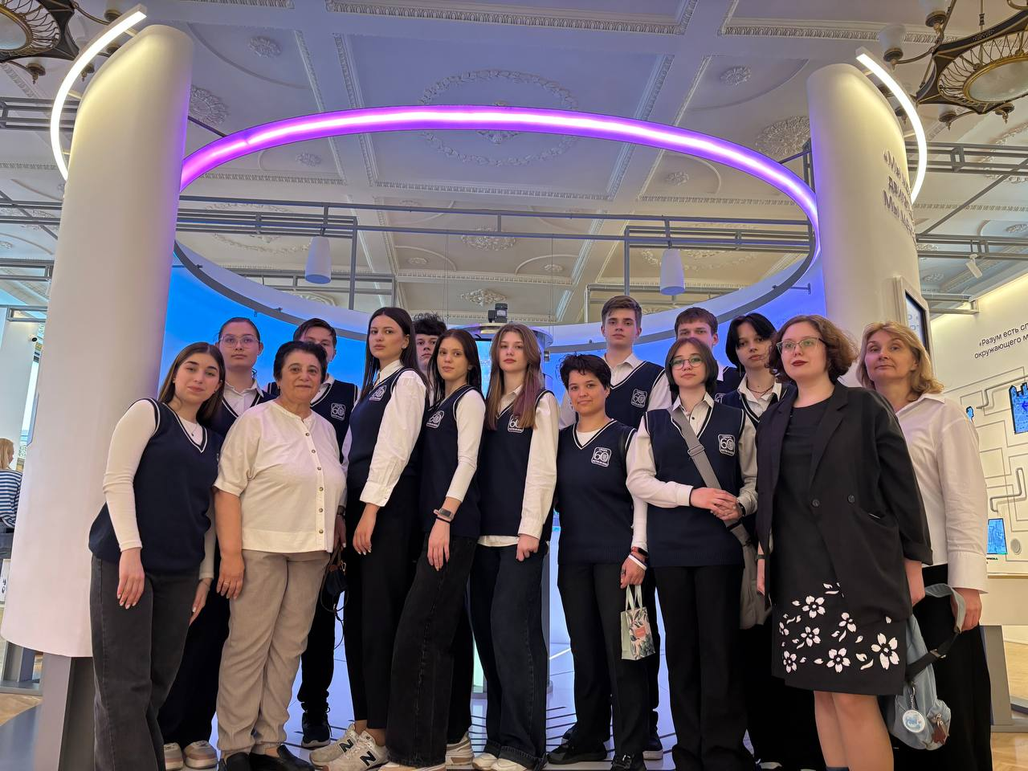
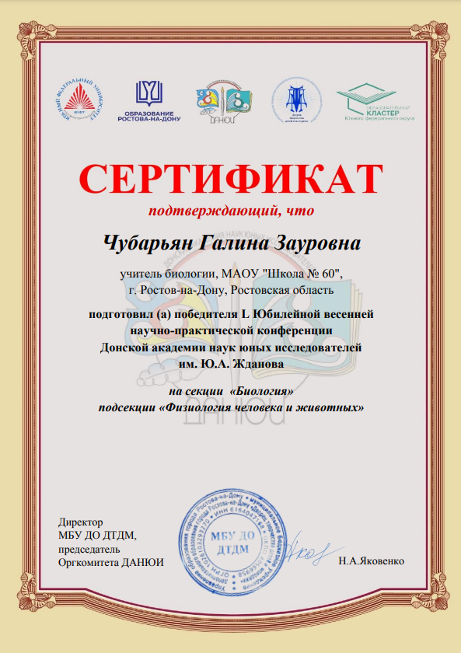
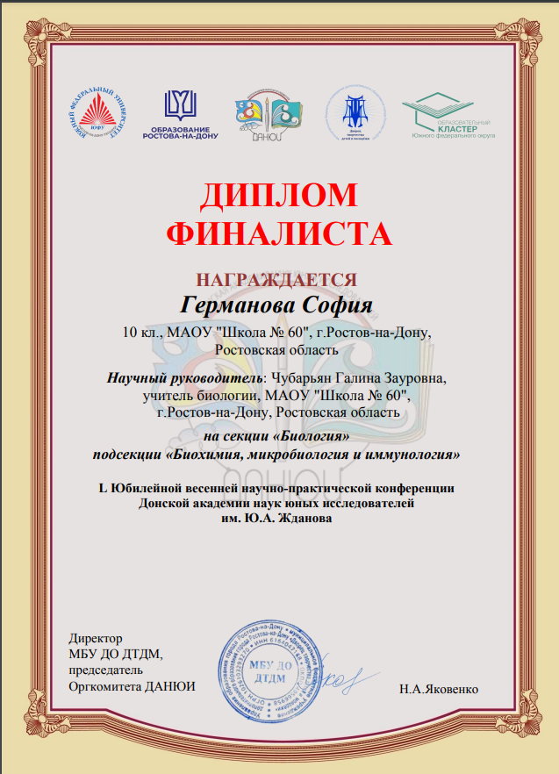
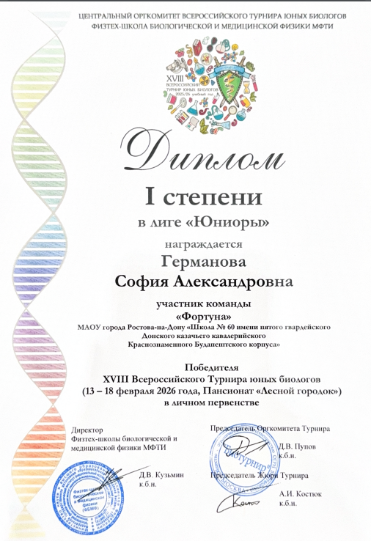

Slide 15
Результаты ЕГЭ по биологии
 | биология | химия
всего сдавали из Сириус класса | 24 | 23
средний балл | 72 | 69
Универсальные классы | 4 | 1
средний балл | 61 | 47
средний балл по России | 57,9 | 58,7
 | 2025 | 2024
Естественнонаучный класс | 18 | 11
средний балл | 64 | 62,6
Универсальные классы | 7 | 4
средний балл | 54 | 56,5
средний балл по России | 54,5 | 54,1

Slide 16
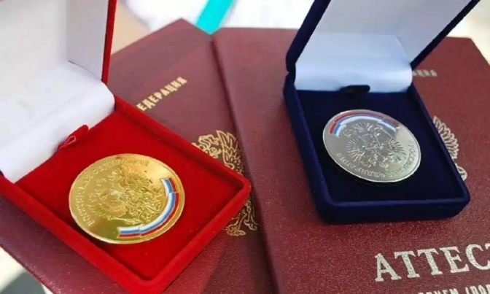
Результаты естественнонаучного класса в 2026г.
Поступление в вузы
Направления обучения | Количество поступивших | Форма образования
Медицинское | 17 | Бюджет - 14, коммерция - 3
Биологическое | 5 | бюджет - 4, коммерция - 1
Химическое | 1 | бюджет – 1, коммерция - 1
Другое | 2 | коммерция - 1
СПО | 1 | бюджет – 1
4 золотые медали
4 серебряные медали
1 – 100-балльник (химия)

Slide 17
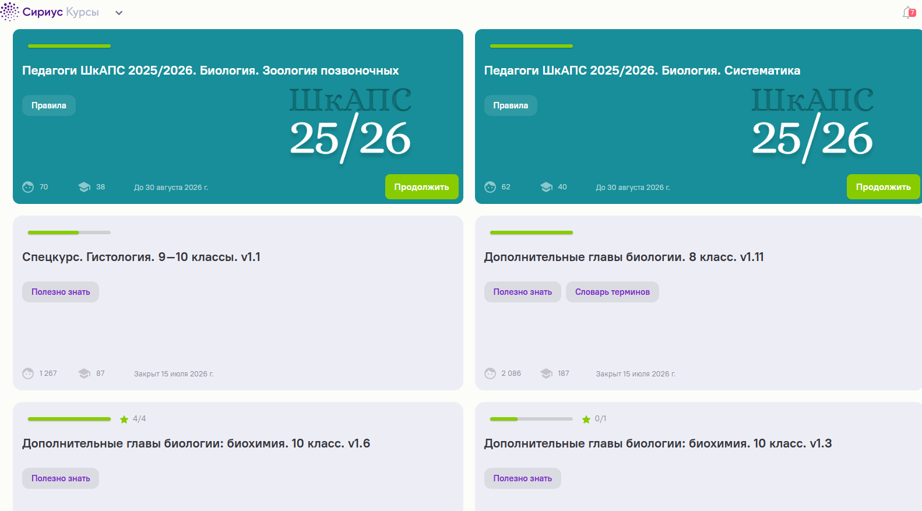
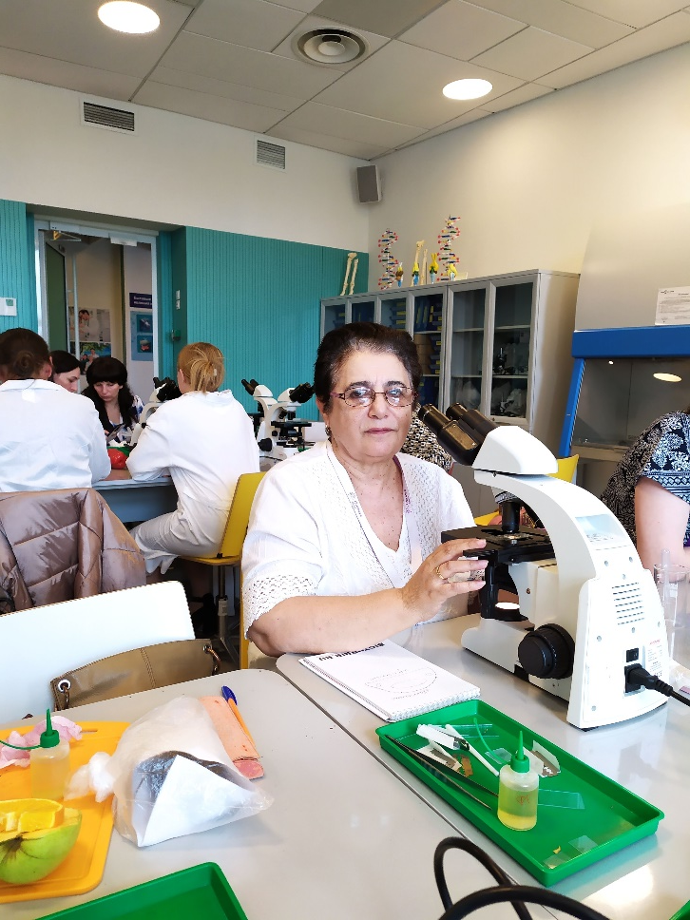


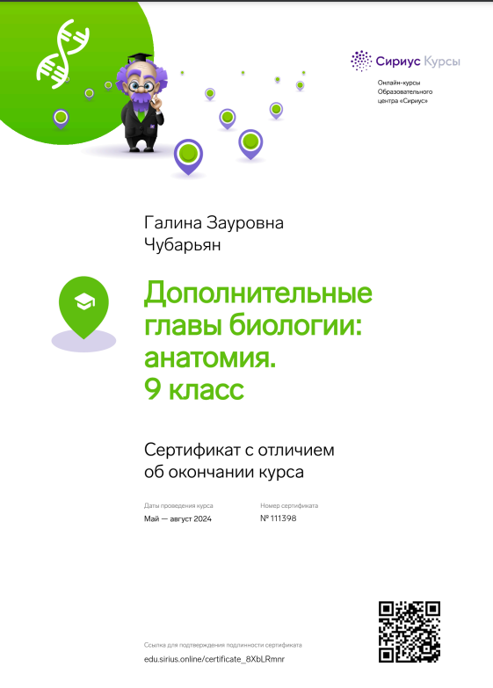
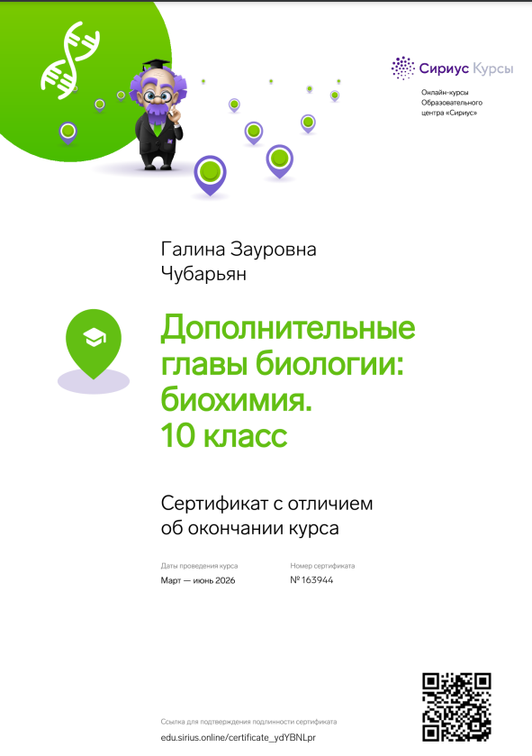

Slide 18
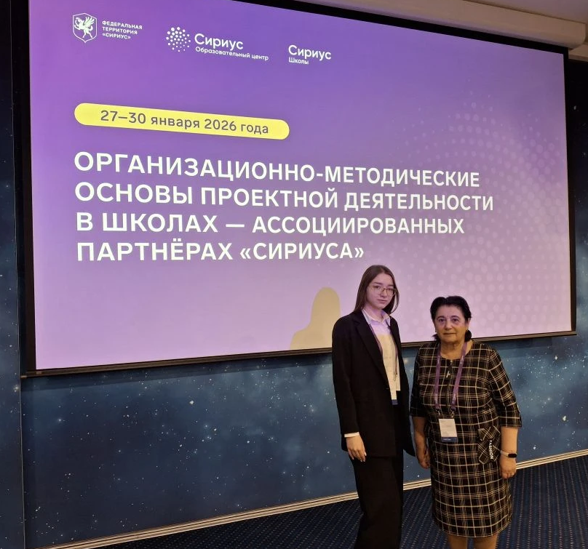
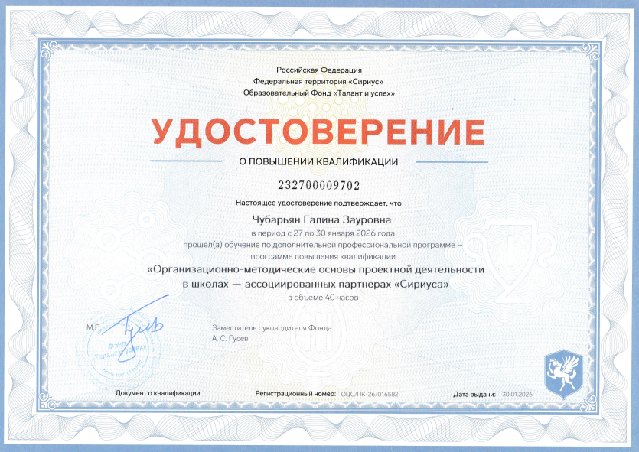
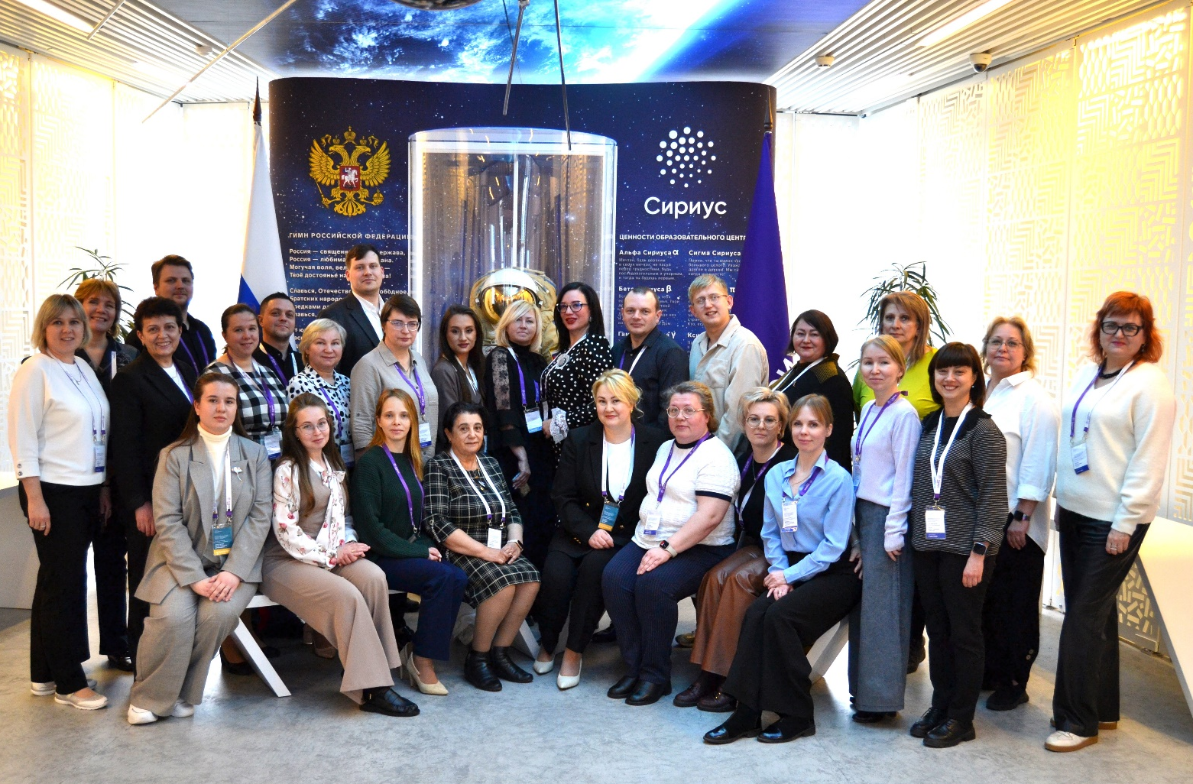
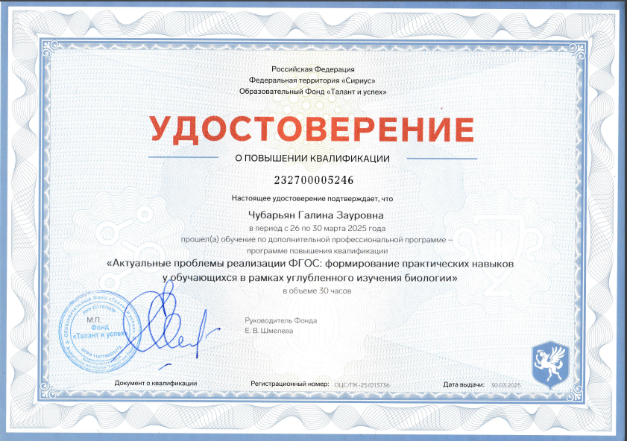
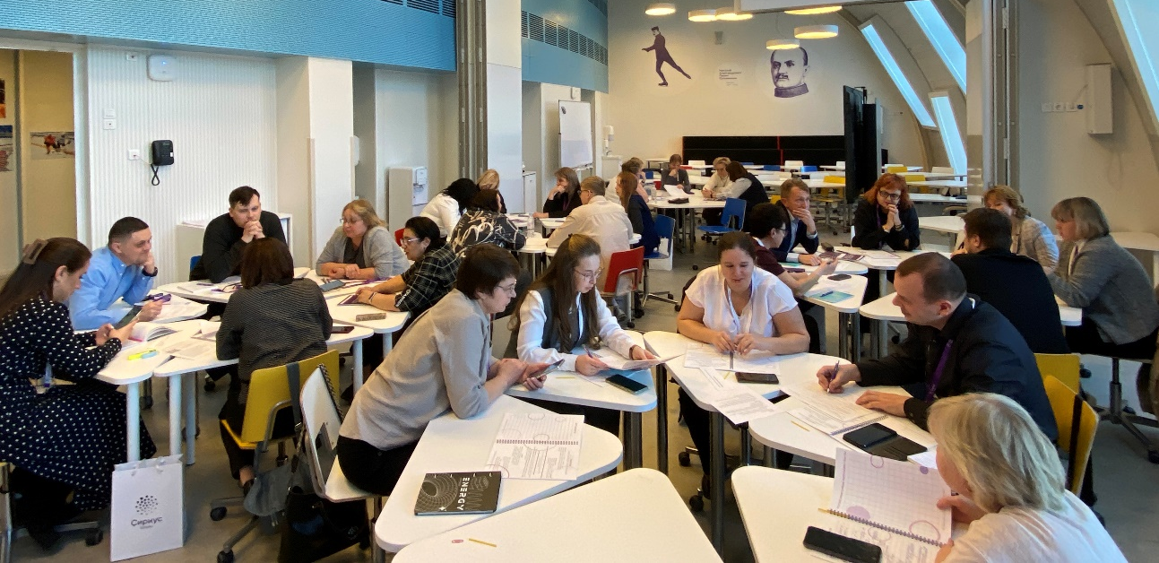
Курсы повышения квалификации в Сириусе

Slide 19
Уроки настоящего — программа знакомства с лидерами науки и производства и решение научно-технологических проектных задач на базе школьных студий. Программа направлена на то, чтобы показать и рассказать школьникам (7-11 класс), какие технологии сейчас развиваются в России и будут перспективными в будущем, какие ученые и компании занимают лидирующие позиции в своей сфере. Помогает более основательно подойти к выбору области профессиональных интересов и подготовиться к проектным конкурсам.
Программа включает несколько циклов. Каждый цикл длится один месяц (с 1 по 30 число месяца). Цикл Программы включает следующие обязательные элементы: - установочную лекцию с подробным разбором постановки проектной задачи; - методические материалы для решения проектной задачи; - онлайн-консультации с экспертами; - онлайн презентация лучших решений участниками студий экспертам.

Slide 20
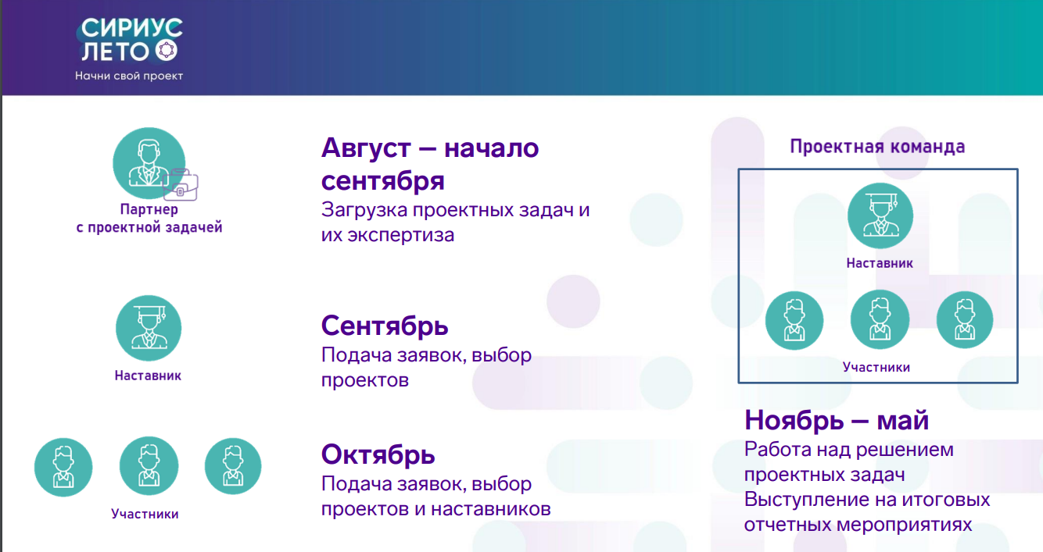

Slide 21
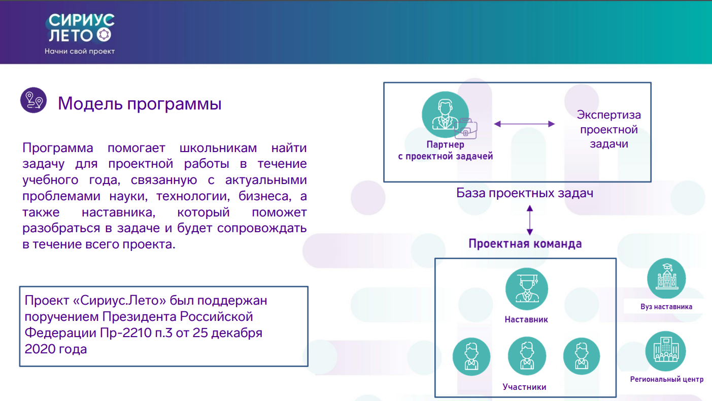

Slide 22
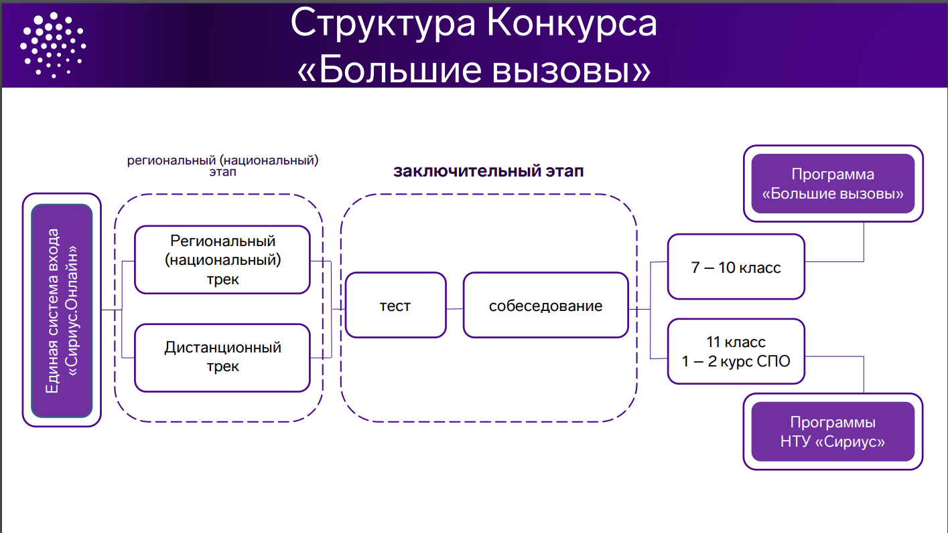

Slide 23
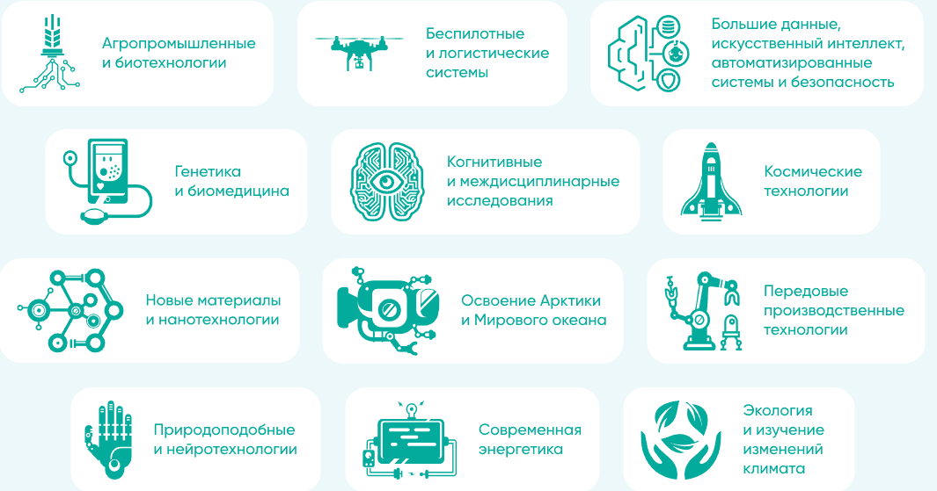

Slide 24
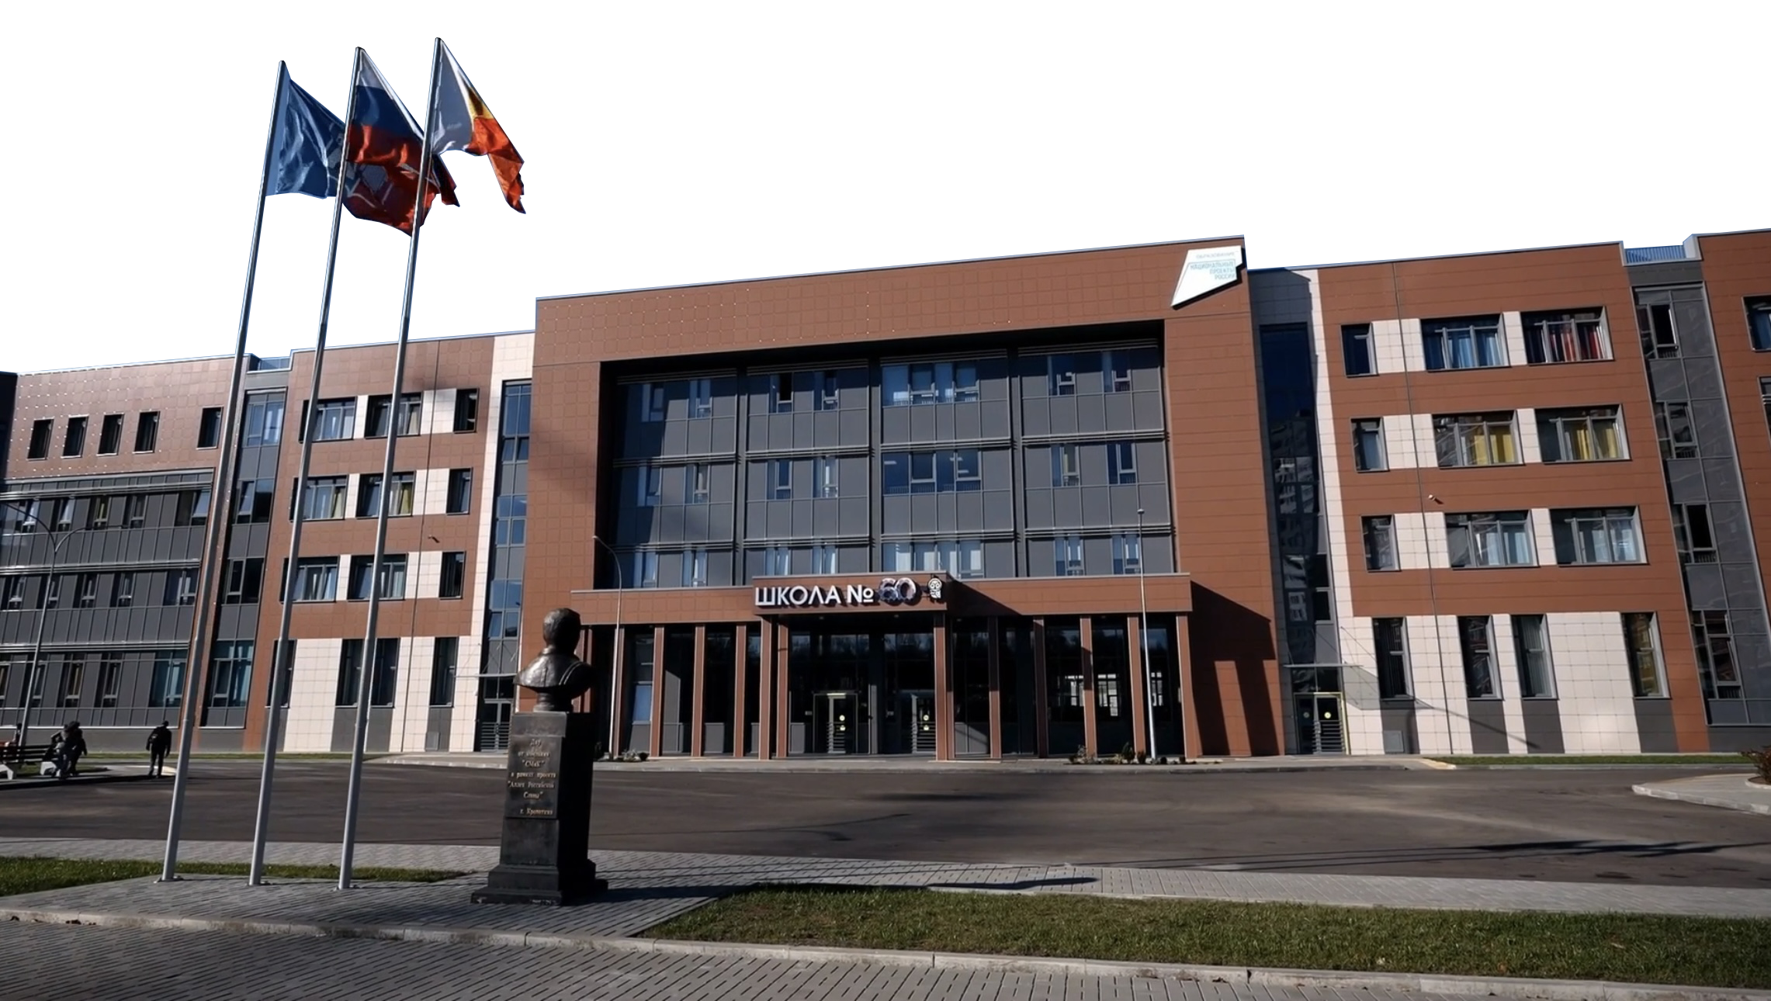
Контакты
МАОУ «Школа № 60»
344091 Россия, Ростовская область,
город Ростов-на-Дону,
просп. Коммунистический, д.42/4
+7 (863) 222-02-56
+7 (863) 210-34-74
Электронная почта 60.roos@mail.ru
Сайт https://school60rd.com
Чубарьян Галина Зауровна
+7 (988) 998-20-58
Электронная почта chubaryang@gmail.com

